Slide 1
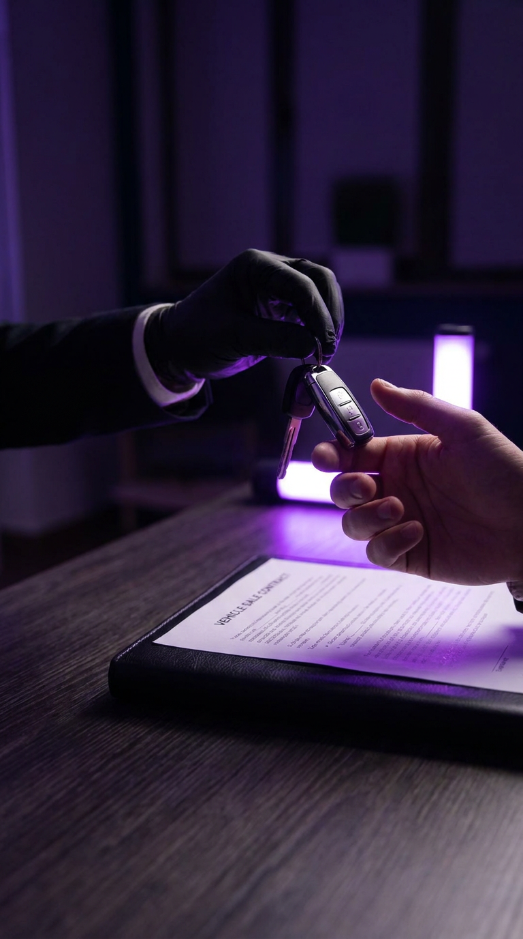
REEL
El error de vender el carro

Slide 2
sin contrato.

Slide 3

Hazlo bien en notaly.com.ve.
● Notaly @notaly.ve

